Slide 1
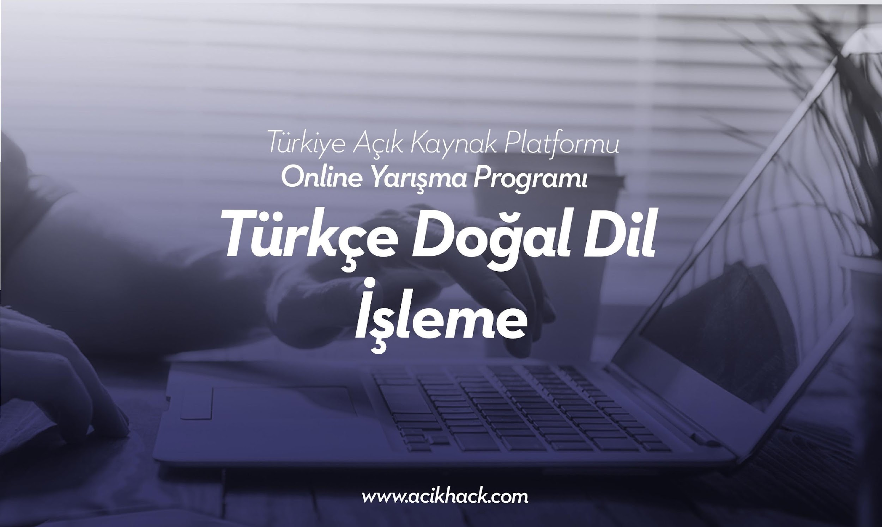


Slide 2
DATA HACKERS
OĞUZHAN KIR
He graduated from Anadolu University, Open Education Faculty, Occupational Health and Safety with a grade of 3.10/4 in 2021, and from Kırklareli University, Faculty of Engineering, Department of Civil Engineering in 2022 with a grade of 3.68/4. He did his university internships at Kılıç İnşaat and Kırklareli OSB. He has been working as a Machine Learning Engineer at B2Metric since 27.06.2022.
ALİ OSMAN KAYA
He graduated from Marmara University, Faculty of Technology, Mechatronics Engineering with 2.73/4 in 2022. He did his internships at IQB Solutions for 2 months and then B2Metric for 5 months. He has been working as a Data Scientist at B2Metric since 05/2022.
Notes:
Burada kısaca kendimizden bahsedeceğiz.

Slide 3
ALİ OSMAN KAYA
Araştırma Süreçleri
Text mining süreçlerinin araştırılması
NLP literatürünün araştırılması
NLP State-of-art modellerin araştırılması
Ön İşlem Adımları
Veri setinin temizlenmesi
Tokenization işlemi
Model Eğitim Mimarisi Kurulumu
Model eğitim döngüsünün hazırlanması
Model eğitim süreci
OĞUZHAN KIR
Araştırma Süreçleri
NLP literatürünün araştırılması
Açık kaynak model mimari ve kodların araştırılması
Model Geliştirme Yöntemleri
Warm-up scheduler yöntemi
Stochastic Weight Averaging (SWA) scheduler yöntemi
Frequent Evaluation
Inference Kurulumu
Tahmin sonuçlarının efektif bir şekilde istenilen formata getirilmesi
Notes:
Ali osman kaya:
Araştırma sürecinde, bir text datasının ML modeline uygun hale getirilme süreçleri araştırıldı. Bu noktada; stemming, lemmatization ve tokenization gibi yöntemler ile beraber text verisi temizleme işlemleri de araştırıldı. Devamında NLP literatürü araştırılarak, sıklıkla kullanılan ve başarılı sonuçlar getiren model mimarileri ve modelleme çalışmaları incelendi. Ek olarak, makale incelemeleri de yapıldı.
Ön işlem adımında, verideki kirlilikler, örneğin tek harf içeren textler düşürüldü. Ayrıca yanlış etiklenen textler de düzeltildi. Devamında kullanılacak modele uygun tokenization işlemi yapılarak text verisi sayısal biçimde girdi olarak alındı.
Modelleme sürecinde, belirlenen modele uygun bir mimari tasarlandı. Bununla birlikte, PyTorch kütüphanesinden yararlanılarak verinin belirlenen batch miktarında modele iletilmesi için pipeline hazırlanarak model eğitim döngüsü kuruldu. Kurulum süreci sonrası model eğitim süreci başlatılarak, farklı kombinasyonlarda eğitimler tekrarlandı ve en iyi cross-validation (cv) skoruna ulaştığımız nihai mimari kullanıldı.
Oğuzhan kır:
Araştırma sürecinde, NLP literatüründe yer alan araştırma ve makaleler incelendi. Son yapılan çalışmalara ek olarak, sıklıkla kullanılan mimariler de incelemeye alındı. Ek olarak açık kaynak model mimari ve kod örnekleri incelendi.
Kurulan model eğitim döngüsünde geliştirmeye yönelik çalışmalar yapıldı. Bu çalışmalardan bazıları; Warm-up scheduler, Stochastic Weight Averaging ve Frequent Evaluation yöntemleridir. Bu yöntemleri ilerleyen slaytlarda açıklayacağız.
Model sonuçlarının uygun biçime getirilmesi amacıyla, Inference kodu geliştirildi.

Slide 4
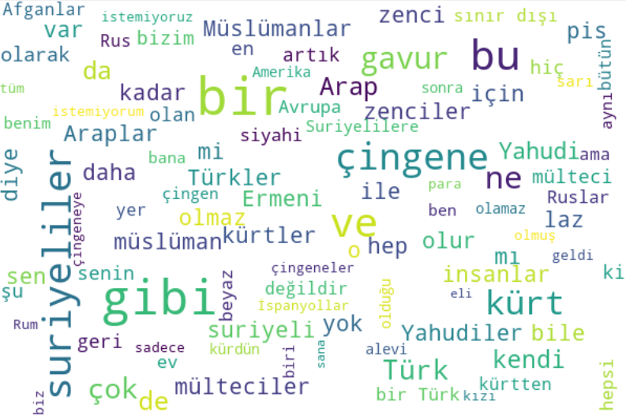
Problemimiz;
Dijital ortamlarda, metinlerde yer alan aşağılayıcı söylemleri tespit etmekte insan gücünün yetersiz kalması.
Buna bağlı olarak, aşağılayıcı söylemin türünün (Cinsiyetçi, ırkçı, küfür, hakaret) tespit edilmemesi üzerine uygun tedbirlerin alınamaması.
Notes:
Anahtar sözcükler:
insan gücünün yetersizliği
hızlı predictionlar
sansür
online ortamların güvenliği

Slide 5
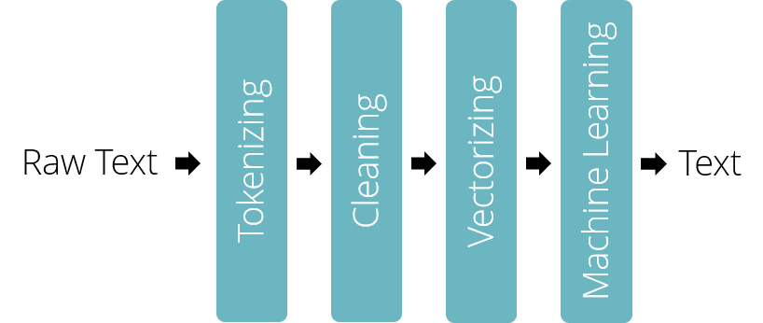
Yapay zekanın bir alt kategorisi olan Natural Language Processing (NLP) yöntemlerinin kullanılarak, metinlerde yer alan aşağılayıcı söylemlerin tespit edilmesi ve tespit edilen söylemlerin türlerinin
(Cinsiyetçi, ırkçı, küfür, hakaret) belirlenmesi.
Notes:
Anahtar sözcükler:
NLP yöntemleri
NLP pipeline adımları
Text cleaning ve encoding

Slide 6
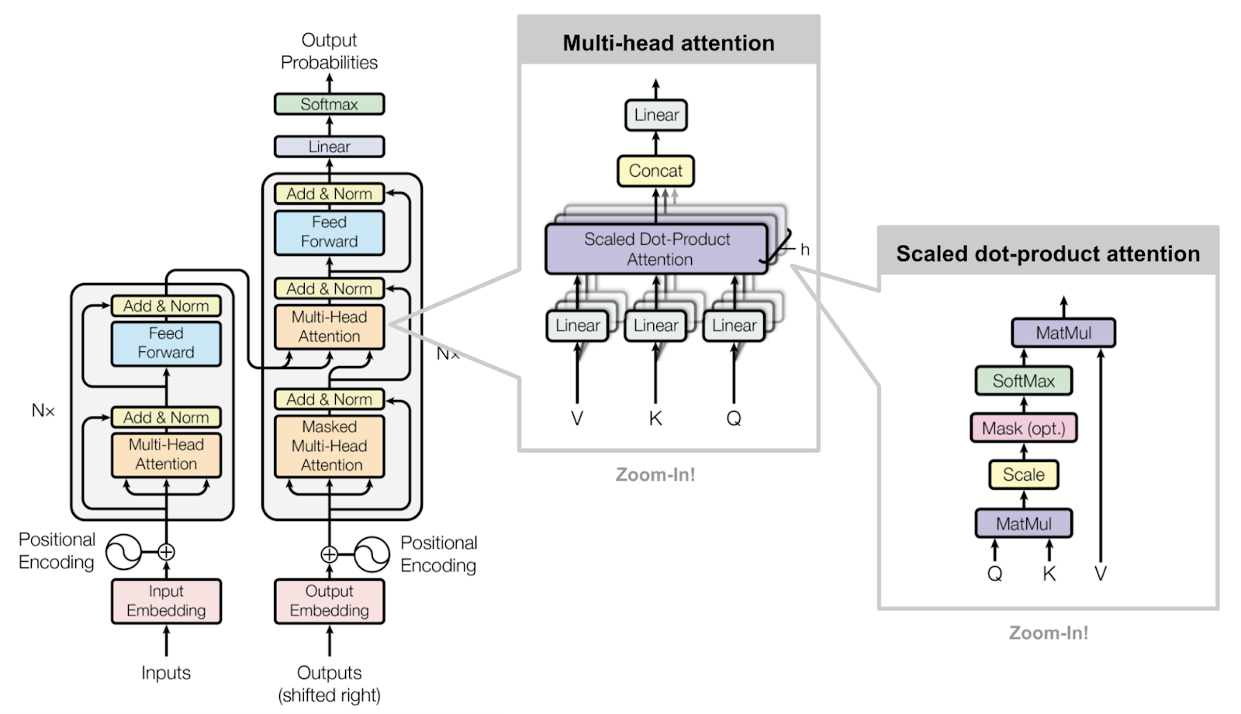
Notes:
Biz çözümümüzde BERT model mimarisinden yararlandık. BERT, 12 transformer katmanından oluşan ve NLP alanında sıklıkla kullanılan bir model. Transformer katmanları ise günümüzde State-of-art kabul edilen mimarileri oluşturmaktadır. Bu katmanlar, “attention” mekanizması sayesinde inputlarda, geçmişe dönük öğrendiği bilgiler ile dikkat etmesi gereken bilgileri kullanır. Klasik RNN katmanlarından farkı ise kısa dönem öğrendiği bilgilerden etkilenmemesidir. Burada transformer katmanları temelde encoder ve decoder yapılarından oluşur. Encoder yapısında input embedding’leri, attention yapısından geçirilerek birbirleri ile ilişkili kelimeleri ve bununla birlikte dikkat etmesi gerekenleri belirler. Devamında düz lineer bir katmandan geçerek decoder yapısını besler. Decoder yapısında ise output embeddingleri attention yapısından geçirilerek aynı işlem uygulanır. Sonrasında çıktılar, input bilgileri de katılarak tekrardan bir attention yapısından geçirilir. Böylece önceki bilgi ile yeni bilgi harmanlanır. Devamında lineer bir katmandan geçirilerek output word tahmini oluşturulur.

Slide 7
Teknik Çalışmalar ve Denemeler
Baseline Modelleme Çalışmaları
Logistic Regression
Transformer
Transformer + CatBoost
Transformer Model Mimarileri
Bert
ConvBert
DistilBert
Electra
Parametre Optimizasyonu
max_length
epochs
batch_size
learning_rate
Stratified KFold Validation
Modelleme Teknikleri
Layer-wise Learning Rate Decay (LLRD)
Warm-up Steps
Re-initializing Pre-trained Layers
Stochastic Weight Averaging (SWA)
Notes:
Teknik çalışmalarımız:
En başta bir baseline modeli oluşturduk. Bu oluşumda Logistic Regression’dan yararlandık. Basit text temizleme işleri ve tokenization işlemleri uyguladık.
Devamında transformer modeli basit bir kurgu ile baseline oluşturduk.
Baseline’ler bize başlangıç noktası oldu.
Devamında transformer model ile Catboost model ağırlıklarını (weight) embed eden bir model kurgusu geliştirdik. Burada baseline üzerinde biraz geliştirme yapmış olduk.
Sonrasında Bert Transformer modeli ile ve PyTorch kütüphanesini kullanarak nihai mimarimizi oluşturduk.
Bu mimari üzerinden Huggingface’de yer alan ve Türkçe veri setleri ile eğitilmiş hazır modelleri (Bert, DistilBert, ConvBert, Electra) kullanarak denemeler yaptık ve Bert modelinde karar kıldık.
Yine mimari üzerinden max_length, epoch sayısı, batch_size ve learning rate ile çeşitli kombinasyonlar denedik.
Ek olarak CrossValidation adına StratifiedKFold stratejisini uygulayarak train-test label oranları eşit dağıtıp, tüm veri setinden modelin skorlarını test ettik.
Model gelişiminde ek olarak LLRD, Warm-up steps, Re-initializing Pre-trained Layers ve SWA tekniklerini kullanarak skoru artırmaya çalıştık.

Slide 8
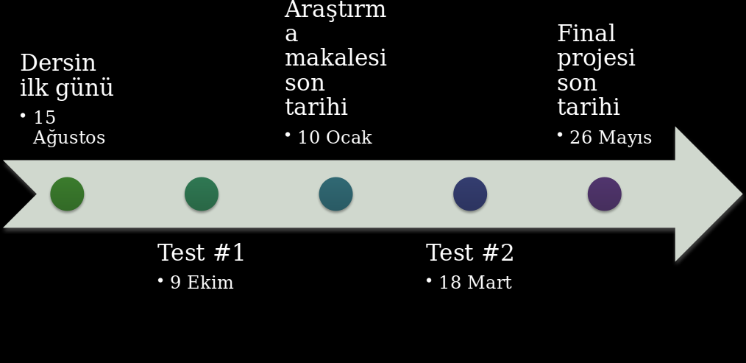
Proje İş Akışı
Baseline Çalışmaları
Inference Kurulması
Verinin İncelenmesi
Model Mimarisi Araştırması
Projeleştirme

Slide 9
Proje Yol Haritası
Proje eksiklerinin kapatılması
Skor arttırmak için diğer çözümlerden eklentiler yapılması
Başka Türkçe doğal dil işleme probleminde denenmesi
Notes:
Döküman:
README
Kod içinde açıklama
Generic yapı

Slide 10
TEŞEKKÜRLER
DATA HACKERS
Ali Osman Kaya
Oğuzhan Kır
https://github.com/Data-Hackers-Team/Teknofest2023

